Slide 1
Notes:
Velkommen til Geno sin presentasjon i årssamlingene.

Slide 2
Regnskap 2022
Notes:
Geno har et positivt resultat for 2022, med 6,4 millioner i overskudd. Resultatforbedringen på 16,3 millioner fra i fjor skyldes blant annet reduksjon av kostnader og et godt salg mot slutten av året. Vi har også økt egen produksjon av REDX for internasjonalt salg.
Geno Global har kjøpt varer og tjenester fra Geno det siste året tilsvarende 28,9 millioner.
Forbedringsarbeidet som er blitt gjort i Geno har vært veldig viktig, og jobben med å rigge oss for framtida må ha fokus.
Geno har en egenkapital på 46%.
Spermvital har bedret resultat som i hovedsak skyldes økt salg til internasjonale kunder. Sentrale markeder for SpermVital er Polen og Sveits.

Slide 3
Semintilslutningen i Norge
Fylke | 2021 | 2022
Viken | 87,5 | 87,5
Innlandet | 87,4 | 87,3
Vestfold og Telemark | 91,9 | 91,3
Agder | 77,2 | 76,5
Rogaland | 75,5 | 74,9
Vestland | 91,9 | 91,9
Møre og Romsdal | 90,8 | 91,1
Trøndelag | 89,7 | 89,8
Nordland | 88,0 | 88,7
Troms og Finnmark | 84,7 | 84,2
Landet | 86,5 | 86,4
Notes:
Semintilslutningen baserer seg på kalvinger (alle raser) registrert i Kukontrollen. Dette betyr at kjøttfe og alle dyr registrert i Storfekjøttkontrollen ikke er en del av statistikken.
Ikke stambokførte okser (ofte importokser) vil stå som «ukjent far» i statistikken, og kan tolkes som gårdsokse. Geno stambokfører okser på forespørsel, slik at de kan registreres i Kukontrollen.
Økt semin betyr større inntekstpotensiale i ditt fjøs, her er det penger å hente.

Slide 4
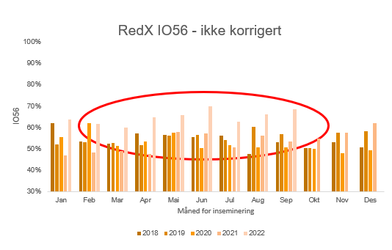
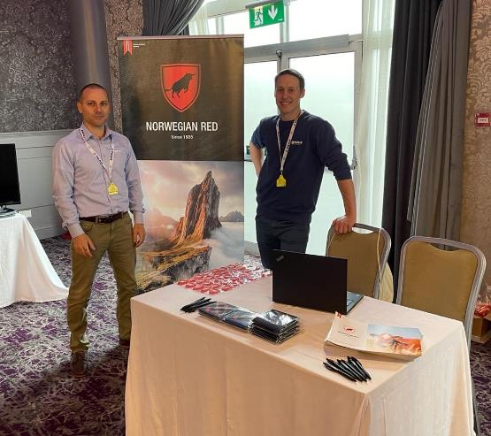
Hva skjer i Geno om dagen?
REDX-resultater
Langt over forventningene – gir bra med drektigheter – 68% i snitt i september
I gjennomsnitt 90% sjanse for kvigekalv
Globalt salg bidrar tilbake til Geno SA
Internasjonalt salg har økt med 80% fra 2021
Det er solgt varer og tjenester til Geno Global for 28 millioner kroner.
Notes:
REDX-resultater:
Drektighetesresultatene har i hele 2022 vært over forventning. Det er gjort et godt forbedringsarbeid på kjønnssepareringslaben, som har vært viktig for de gode resultatene.
Godt arbeid også i felten har vært viktig, fokus på god tilrettelegging og optimale rutiner omkring innlegg, bidrar også mye til de gode resultatene.
Per september 2022 var drektighetsresultatet 73,3% for konvensjonell sæd, og ca 68% for REDX.
Det er i gjennomsnitt 90% renhet på REDX-dosene, det vil da si at det er en ca 10% sjanse for at det kan bli oksekalv.
Vi har også på slutten av 2022 startet opp med en prøveproduksjon av BeefY (kjønnsseparert Y celler på kjøttfe) for TYR.
Globalt salg:
2022 har vært et både givende og utfordrende år for Geno Global. Forbedret tilgjengelighet for REDX på grunn av økt produksjonskapasitet og et toppkvalitets utvalg av globale eliteokser, har vi oppnådd en enestående 77 % vekst av salgsinntekter fra år til år, og eksporterer til 22 land. Viktige markeder for salg har vært USA, Storbritannia og Polen.
REDX-etterspørselen fortsetter å vokse i nøkkelmarkeder, men konvensjonell sæd var den mest solgte produkttypen for 2022.

Slide 5
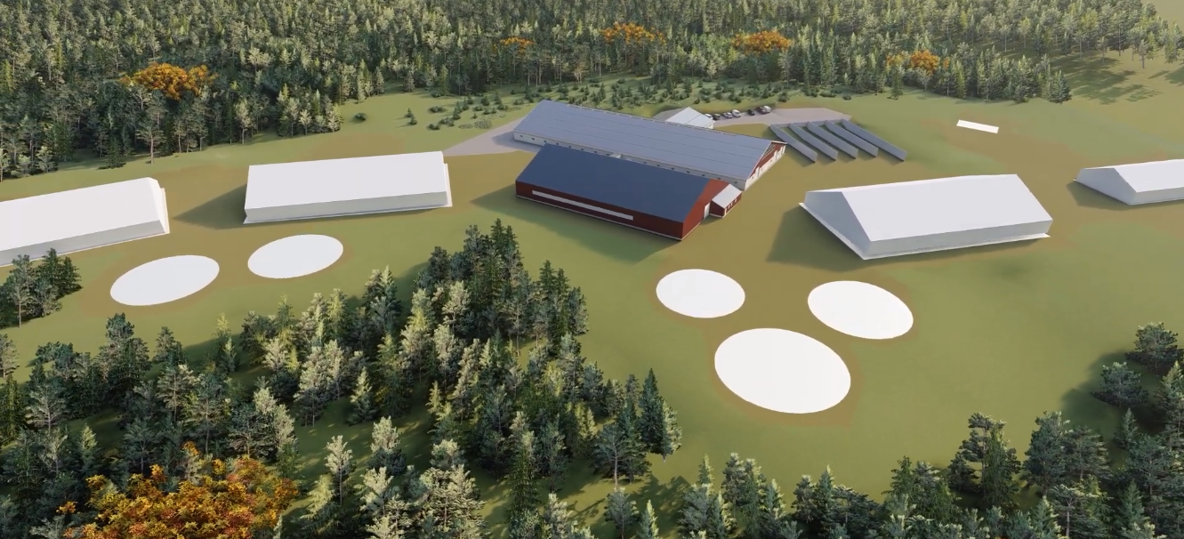
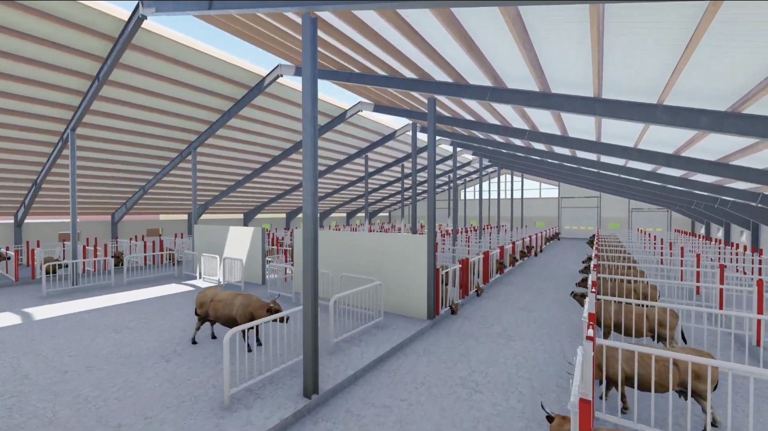
Vi bygger nytt oksefjøs på Store Ree
Nytt oksefjøs
Fjøs 3
Fjøs 2
Fjøs 4
Fjøs 1
Notes:
Utvendig:
Her ser vi hvordan det nye fjøset plasserer seg i terrenget mot de andre fjøsene, og hvordan det vil se ut.
I det nye fjøset ser vi påbygg av visningsrom for besøkende, og et fotorom. Med parkeringsplass ved siden av.
Det nye fjøset vil kobles sammen med fjøs nummer 2 – altså dagens oksefjøs.
De hvite byggene er eksisterende fjøs
Fjøs nr 1 ved siden av plansilo, skal brukes til oppbevaring av maskiner, flis etc.
Fjøs nummer 3 er foreløpig ledig.
Fjøs nummer 4 lengst til venstre på bildet, er fjøs for embryokviger.
Du kan se film fra fjøset utvendig på Youtube-link her: https://www.youtube.com/watch?v=7YVXAQhQMAY
Innvendig:
Her ser vi det nye fjøset innvendig. Her vil alle oksene få enkeltbinger, og det er laget plass for uttak av sæd midt i fjøset, samt fine drivganger. HMS for dyr og røktere er i fokus.
Dagens oksefjøs bygges om til enkeltbinger.
Nytt fjøs vil gi oss store fordeler i produksjonen med bla. økt mengde og bedre kvalitet på oksesæden. I tillegg vil vi kunne få redusert generasjonsintervallet ved at vi kan flytte okser fra Øyer til Store Ree enkeltvis, uten å måtte vente på en hel pulje av okser.
Du kan se film fra fjøset innvendig på Youtube-link her: https://www.youtube.com/watch?v=uR14RhctEv4

Slide 6
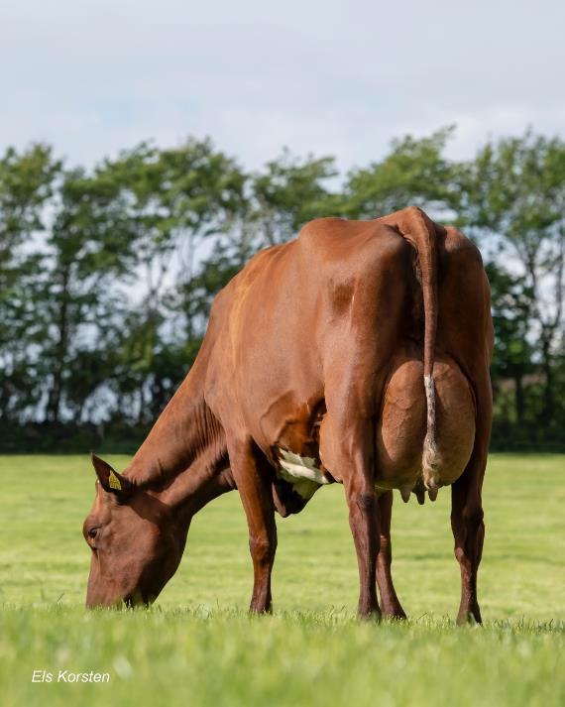
Og dette skjer i avlsarbeidet på NRF
Justering i avlsmål på NRF
Stoppe økningen i levendevekt (negativt for fôreffektivitet, bein og kalvingsegenskaper)
Forbedret jureksteriør
Økt fremgang på tørrstoffinnhold i melka
Styrket beineksteriør
Tredoblet framgang på kollethet
Noe redusert framgang for kjøtt, fruktbarhet og mastitt
Notes:
Kommentarer hvis spørsmål:
Vi har lykkes med intensjonen om å stoppe økninga av levende vekt på NRF-kua . Større dyr har større vedlikeholdsbehov som påvirker fôreffektivitet. Det er også en ugunstig sammenheng med beinkvalitet, hasekvalitet, kalvestørrelse, kalvingsvansker og dødfødsler. Vi ønsker ikke å avle for ei mindre NRF-ku, men heller stoppe at levendevekt øker.
Vi har lykkes med å vri hovedfokuset i jurindeksen fra jurdybde til jurfester.
Vi har lykkes med å øke framgangen for tørrstoff i mjølk uten at det går utover mjølkemengde og derigjennom også styrket oss på kg protein og kg fett. Dette er svært viktig i de fleste globale markeder.
Vi har oppnådd svak framgang både på spenetjukkelse og spenelengde.
Vi har lykkes med å styrke beineksteriøret generelt. Først og fremst gjennom forbedring av framgangen for beinstilling (sett bakfra) og vi har innført svak vekting av hasevinkel i retning rettere haser for å dra NRF-populasjonsmidlet i retning optimum (basert på anbefaling fra avlsrådgivere). Tilført beinkvalitet (grovhet på beinpiper) og hasekvalitet til beinindeksen.
Vi har forbedret situasjonen for majoriteten av kalvingsegenskapene.
Vi har styrka utmjølkingshastigheten marginalt.
Vi har tredoblet responsen i kollagenetikken.
Vi har sikret moderat nedgang i frekvensen av letale gen (mutasjonene AH1, BTA12 og BTA8H)
Vi har sikra ønsket frekvens utvikling for alle de ulike kaseinvariantene i mjølk.
Litt redusert framgang på fruktbarhet
Litt redusert framgang på jurhelse
Kjøtt får litt mindre plass i avlsmålet
Svak tilbakegang på Europ-klasse
Reduserer framgang for fett
Reduserer framgangen for tilvekst

Slide 7
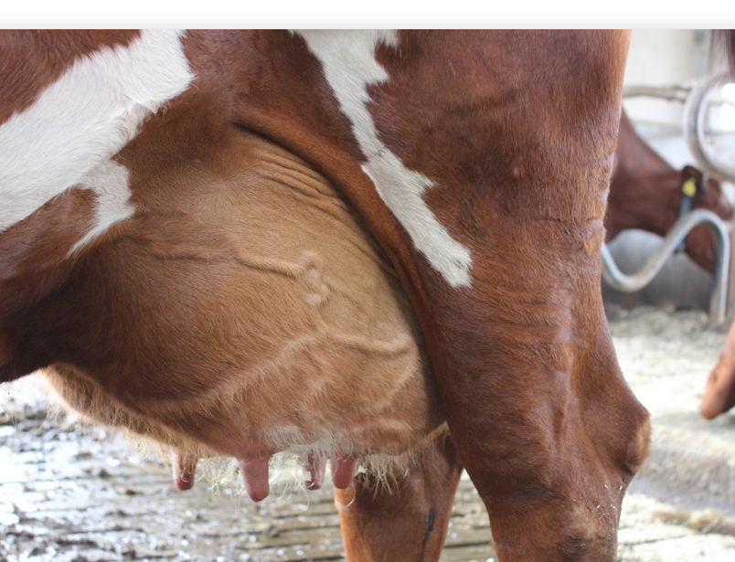
Utvikling av ny jurslippindeks
Jureksteriøret på NRF er vesentlig forbedret
Krevende datainnsamling:
Utrangering (17 000 registreringer siden 2015)
Eksteriørvurdering
På sikt: Data fra mjølkerobot?
Oppfordring: Bruk utrangeringsårsak «Jurslipp/dårlig jurfeste» ved jurslipp.
Målet er å få på plass første versjon av en indeks i 2023.
Notes:
Jur er en viktig egenskap som mange har høyt fokus på i besetningen. Jureksteriøret på NRF har blitt vesentlig forbedret, men det er fremdeles flere ting å ta tak i. Et eksempel er jurslipp. Jurslipp er en stor frustrasjon og negativt både økonomisk og dyrevelferdsmessig. En krevende prosess, men Geno har hovedfokus på jurslipp.
Det er en misforståelse at registrering av jurslipp som utrangeringsårsak påvirker avlsverdier eller dyrevelferdsindikatoren negativt. Vi oppfordrer derfor til å registrere riktig utrangeringsårsak for best mulig data til avlsarbeidet.
Jurslipp mangler som nødslaktsårsak, vi jobber med å få dette på plass.
Store endringer i jureksteriør fra ei eksteriørvurdering til neste tas med i arbeidet. Avlsrådgivere kan heretter registrere jurslipp direkte.
I neste steg ser vi stor verdi i å kunne ta i bruk data fra mjølkerobot.
For mer info: Les mer om jurslipp og prosjektet i Buskap 6 2022, eller gå inn på «buskap.no» og søke på «jurslipp». Da kommer «Jurslippindeks under utvikling» opp øverst i søket.

Slide 8
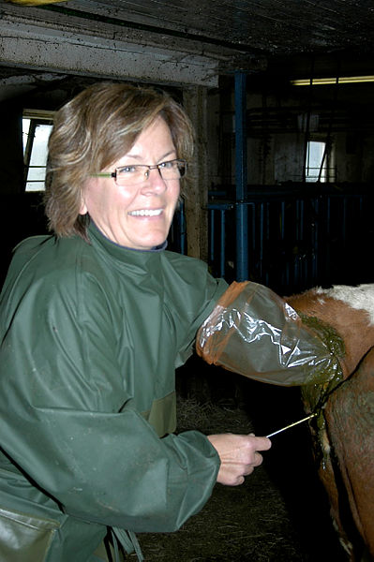
Nominasjon av fylkets «superinseminør / inseminørgruppe»
Hvem kan nomineres?
Din semintekniker eller inseminerende veterinær
Eventuelt gruppe av inseminører
Hvorfor?
Vi ønsker å fremheve inseminører som yter god service, utøver godt smittevern, og er hyggelige å ha på besøk ☺
Hvordan
Årssamlingen kommer med gode innspill til kandidater fra sitt produsetlag, med argumentasjon om hvorfor han/hun/de bør hedres
Frist: 20.mars 2023
Notes:
Geno ønsker å gjøre stas på inseminerende personell som gjør en ekstra innsats for service og fornøyde kunder rundt om kring i Norges land.
Alle innspill blir vurdert, og ALLE vil få en oppmerksomhet fra Geno i etterkant.
Det blir også kåret en vinner som vil få en ekstra oppmerksomhet fra Geno.
Innsendte innspill vil presenteres i Buskap i løpet av året.
Alle Geno-kontakter og produsentlagsledere vil få en link tilsendt hvor de melder inn sitt innspill.

Slide 9
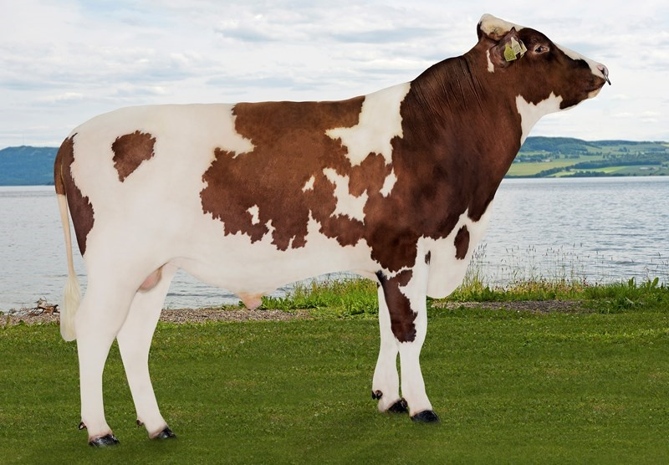
Avlsstatuett 2022: 12222 Skoien
Oppdretter:
Line Bergerud Skøien
og Ole Hjerpåsen
1550 Hølen
Geno sin avlsstatuett er en kalv støpt i bronse, festet på sokkel, med inskripsjon. I tillegg utbetales en pengepremie på 10 000kr. Tildeles oppdretter av den beste norskfødte eliteoksen
Avlsverdi: 60
Notes:
Genos avlsstatuett blir tildelt oppdretter av den beste norskfødte eliteoksen, som er vedtatt brukt i foregående kalenderår.
Rangeringa blir gjort etter samlet avlsverdi.
Geno sin avlsstatuett er en kalv støpt i bronse, festet på sokkel, med inskripsjon. I tillegg utbetales en pengepremie på 10 000kr.
Avlsstatuetten tildeles 12222 Skoien med oppdretter Line Bergerud Skøien og Ole Hjerpåsen,1550 Hølen. Oksen har per dags dato total avlsverdi 60.

Slide 10
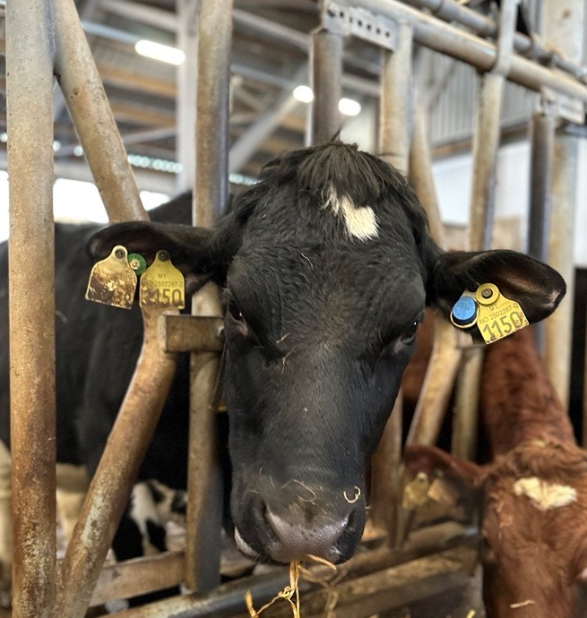
Beste Elitekvige 2022: 80439 Dorina-P
Oppdretter:
Ingunn og Krister Wehn
7212 Korsvegen
Genos pris for beste elitekvige er en diplom og en pengepremie på 10 000kr. Tildeles oppdretter av den beste norskfødte NRF-elitekviga som er brukt i embryoproduksjon.
Avlsverdi: 53
Notes:
Genos pris for beste elitekvige blir tildelt oppdretter av den beste norskfødte NRF-elitekviga, som er brukt i embryoproduksjon foregående kalenderår.
Med brukt i embryoproduksjon menes første gang kviga har produsert godkjent embryo for frysing.
Rangeringa blir gjort etter samlet avlsverdi.
Prisen for beste NRF-elitekvige er 10 000 kr og diplom.
Geno sin pris for beste elitekvige tildeles 80439 Dorina-P med oppdretter Ingunn og Krister Wehn, 7212 Korsvegen. Kviga har avlsverdi 53.

Slide 11
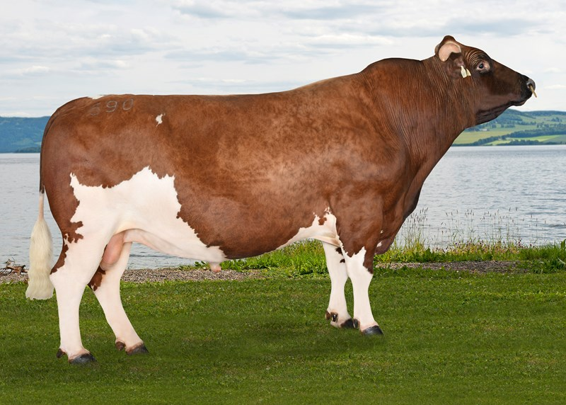
Eksportprisen 2022: 11690 Roen
Oppdretter:
Lars Inge Røen
6657 Rindal
Geno sin eksportpris er en pengepremie på 10 000 kr, samt en gravert bjelle. Prisen tildeles oppdretter av NRF-oksen som det har vært størst sædeksport av, regnet i kroner.
Avlsverdi: 19
Notes:
Geno sin eksportpris skal deles ut hvert år til oppdretter av den NRF-oksen det har vært størst sædeksport av, uavhengig av sædtype, regnet i kroner, bruttoverdi i regnskapsåret.
Prisen er på kr 10.000 samt en bjelle og deles fortrinnsvis ut på Geno sitt årsmøte.
Geno sin eksportpris tildeles 11690 Roen med oppdretter Lars Inge Røen, 6657 Rindal.
Oksen solgte for kr 3 415 749 millioner fordelt på 25 330 doser (8 139 konvensjonell, 17 194 REDX).

Slide 12
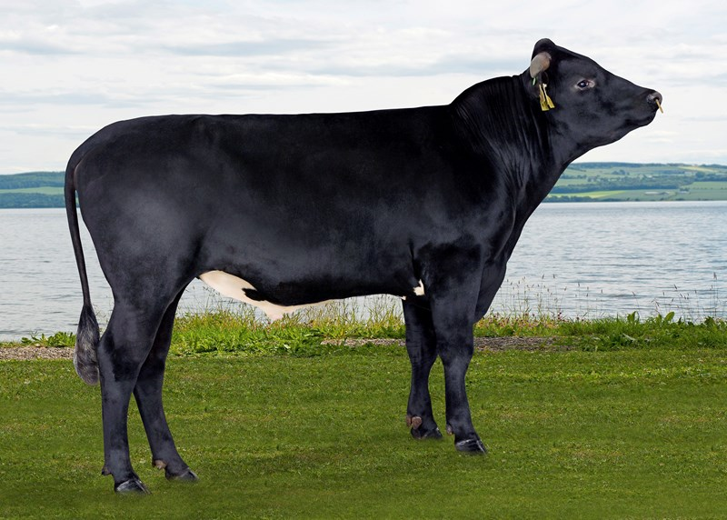
Norturas pris for beste NRF-kjøttokse 2022: 12216 Grovaren-P
Oppdretter:
Iris Aga Nygård
6798 Hjelledalen
Norturas pris for beste NRF-kjøttokse er en plakett fra Nortura. Tildeles oksen som har høyest oppnådde kjøttindeks (110 eller mer)
Avlsverdi: 33
Kjøttindeks: 124
Notes:
Norturas pris for beste NRF-kjøttokse blir tildelt oppdretter av den norskfødte oksen som er vedtatt brukt i foregående kalenderår, som har høyest oppnådde kjøttindeks.
Oksen må være brukt som eliteokse og ha en kjøttindeks på 110 eller mer.
Nortura sin kjøttpris tildeles 12216 Grovaren-P med Iris Aga Nygård, 6798 Hjelledalen. Oksen har en avlsverdi kjøtt på 124.

Slide 13
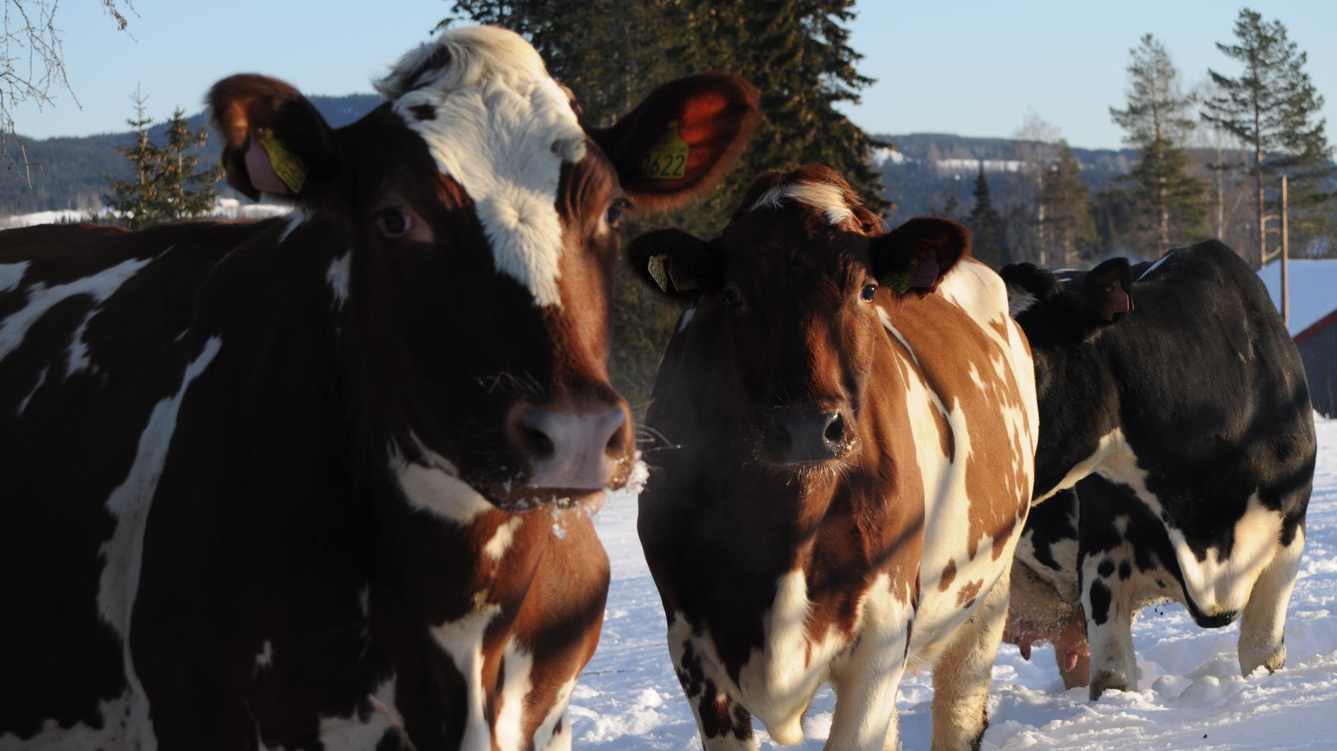
God årssamling!
Notes:
Vinter i Lismarka i Hedmark. Foto: Solvei Goplen, Geno

